Slide 1
YOUR LOGO
第一章
第二节 人的生殖
人教版 生物（初中） （七年级 下）
Please Enter Your Detailed Text Here, The Content Should Be Concise And Clear, Concise And Concise Do Not Need Too Much Text
主讲人：xippt
时间：2020.4.30

Slide 2
第二节 人的生殖
学习目标
1、概述男性和女性生殖系统的结构，并说出它们的功能，并能描述受精过程和胚胎发育的过程。
2、通过本节的学习，树立正确的伦理观和价值观。
3、增强珍爱生命、孝敬父母的情感。

Slide 3
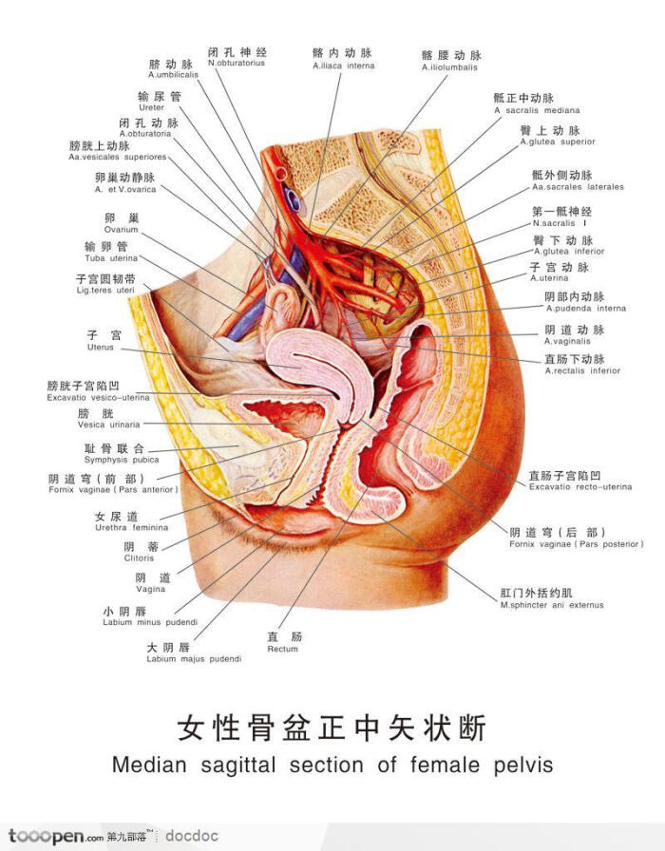
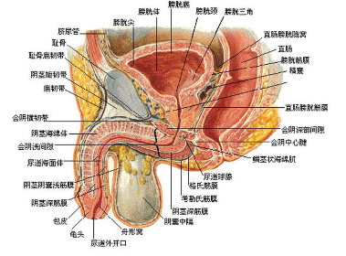
生殖
生殖（reproduction)——
是指产生生殖细胞，繁殖新个体的过程，这也是种族延续的过程。这一过程是靠生殖系统来完成的。

Slide 4
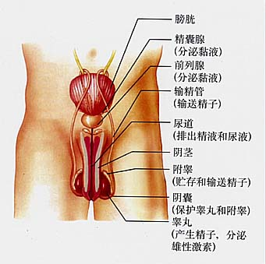
一、生殖系统
男性生殖系统

Slide 5
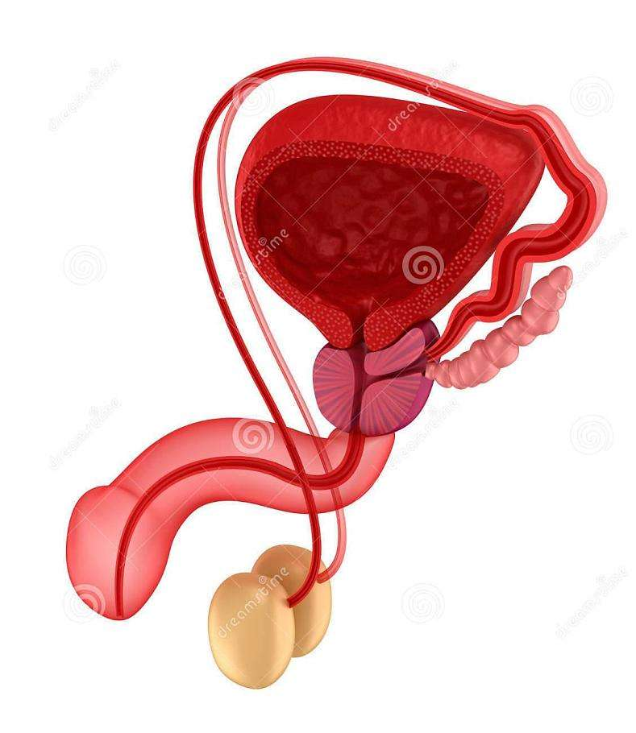
男性生殖系统的主要器官
睾丸：产生精子和分泌雄性激素
内生殖器
附睾：贮存精子
输精管：输送精子
精囊腺和前列腺：分泌粘液
外生殖器：阴囊和阴茎

Slide 6
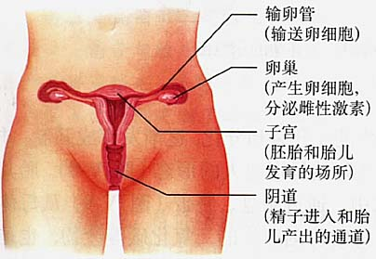
一、生殖系统
女性生殖系统

Slide 7
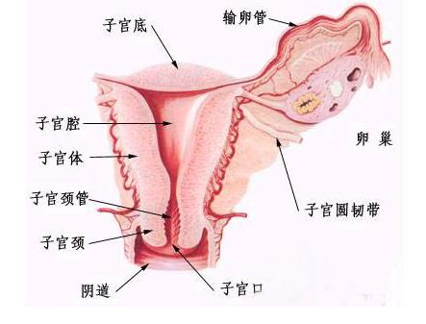
女性生殖系统的主要器官
卵巢：
产生卵细胞，分泌雌性激素
内生殖器
输卵管：
输送卵细胞
子宫：
胚胎发育的场所
阴道：
精子进入和胎儿产出的通道
外生殖器：外阴部

Slide 8
讨论
1.男女生殖系统中,产生和输送生殖细胞的器官分别是什么?
男：产生—睾丸；输送—输精管；女：产生—卵巢；输送—输卵管
2.子宫的名称和它的功能有关吗?为什么?
子宫是胚胎和胎儿发育的场所，可以比喻成胚胎和胎儿的“宫殿”。

Slide 9
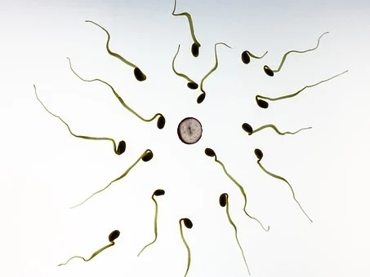
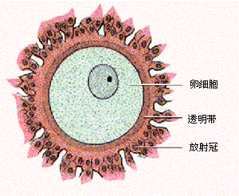
二、人的生殖过程
男性睾丸每天产生数亿个精子
女性卵巢每个月产生一个成熟卵细胞

Slide 10
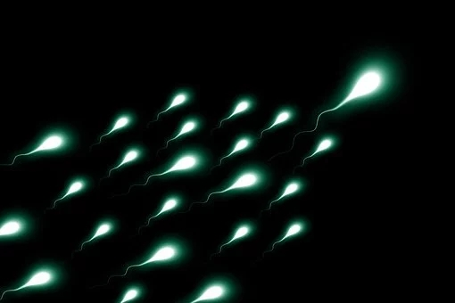
生殖细胞
精子：是男性体内最小的细胞。
精子很小，形似蝌蚪，全长60微米，是男性体内最小的细胞。在长尾的摆动下时速为18厘米/小时。男性每次排出精液量约为2-5毫升，每毫升中约有一亿个精子。

Slide 11
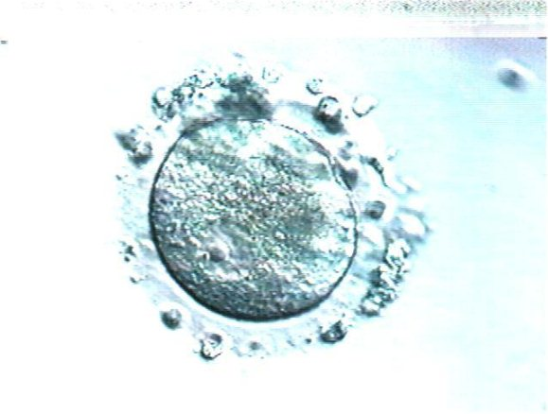
生殖细胞
卵细胞（egg cell)：球形，直径在0.1毫米以上，是人体内最大的细胞。细胞内有卵黄，卵黄含有一定量的养分为胚胎的早期发育提供营养所需。卵不能自由运动，要依赖输卵管平滑肌的收缩及上皮的纤毛运动而被动地向子宫腔移动。

Slide 12
生殖过程
主要包括生殖细胞的产生、受精、胚胎发育、分娩和哺乳等环节。
受精——卵细胞与精细胞的结合过程。
单生胎（一个卵一个精子）；
同卵双胞胎（一个卵一个精子）：一个受精卵分裂而成
异卵双胞胎（两个卵两个精子）：两个不同的受精卵

Slide 13
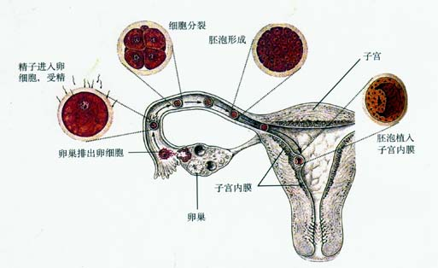
生殖过程
排卵、受精和开始怀孕的示意图

Slide 14
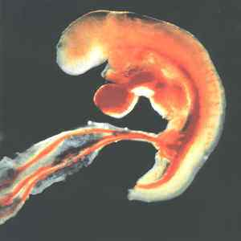
胚胎的发育及营养
受精卵
胚胎
胎儿
婴儿
分化
分娩
分裂成胚泡，胚泡植入子宫
在输卵管
氧和养料
二氧化碳等废物
胎盘
脐带
母体子宫

Slide 15
胚胎的发育及营养
观察课本中“子宫内的胎儿、脐带和胎盘”图片，并分析课文中的文字信息，归纳“胎盘为什么能够作为胎儿和母体之间进行物质交换的结构”，过程是怎样的？
代谢废物排出：
胎儿血液 脐动脉 胎盘绒毛毛细血管 母血 子宫静脉 母体
营养物质及氧气进入：
胎儿血液 脐静脉 胎盘绒毛毛细血管 母体血液
注意：胎儿血液并未和母体血液混合。

Slide 16
胚胎的发育及营养
胚胎发育：开始于受精卵的分裂，终止于胎儿的产生。
第4周（心脏会跳了）
第5周（头，眼，手）
第18周（吞羊水，弄到消化道）
第20周（有头发）
4周为一个月

Slide 17
妊娠3周时的胚胎

Slide 18
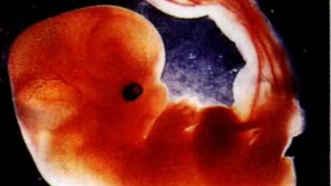
5周的胚胎（有头、眼、手）

Slide 19
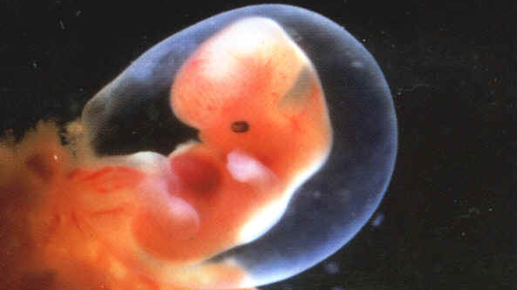
妊
娠
6
周
时
的
胚
胎
胚胎发育到第二个月末,外貌已初具人形,从这时起一直到出生前的胚胎叫胎儿.

Slide 20
10周的胎儿（已初具人形）

Slide 21
妊
娠
11
周
时
的
胎儿

Slide 22
妊
娠
18
周
时
的
胎
儿

Slide 23
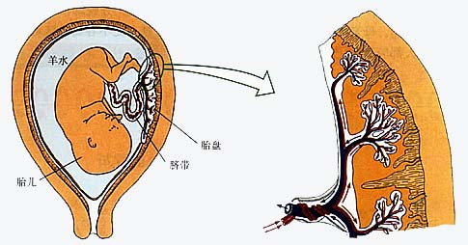
胚胎的发育及营养
子宫内的胎儿 脐带和胎盘
婴儿通过胎盘和脐带从母体中获得所需要的营养物质和氧气。羊水腔里面约有1000-2000毫升的羊水。（羊水由羊水膜分泌，尿液，母亲的血液）多余的羊水靠婴儿吞下去。通过羊水的抽取可检测是男孩或是女孩。

Slide 24
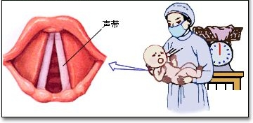
分娩—胎儿发育成熟后，通过母体的阴道产出的过程。
7个月的称为早产
分娩的大致过程
小孩出生时第一声啼哭的原因

Slide 25
归纳小结
睾丸
精子
受精
胚胎
分裂
细胞分裂和分化
受精卵
胚泡
胎儿
输卵管
子宫
卵巢
卵细胞
分娩
从形成受精卵到婴儿大约要经过280天左右。胎儿所需的营养和氧气、产生的二氧化碳及其代谢废物都要通过胎盘和脐带由母亲供给或排出。
婴儿

Slide 26
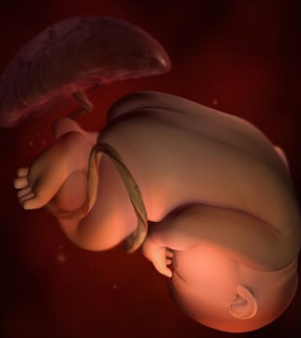
你们知道吗？
从受精卵开始发育到成熟的胎儿分娩需要多长时间？
一般来说需要40周（280天左右），这个过程为妊娠，即怀孕。

Slide 27
版权声明
感谢您下载xippt平台上提供的PPT作品，为了您和xippt以及原创作者的利益，请勿复制、传播、销售，否则将承担法律责任！xippt将对作品进行维权，按照传播下载次数进行十倍的索取赔偿！
1. 在xippt出售的PPT模板是免版税类(RF:
Royalty-Free)正版受《中国人民共和国著作法》和《世界版权公约》的保护，作品的所有权、版权和著作权归xippt所有,您下载的是PPT模板素材的使用权。
2. 不得将xippt的PPT模板、PPT素材，本身用于再出售,或者出租、出借、转让、分销、发布或者作为礼物供他人使用，不得转授权、出卖、转让本协议或者本协议中的权利。

Slide 28
YOUR LOGO
第一章
感谢各位的聆听
人教版 生物（初中） （七年级 下）
Please Enter Your Detailed Text Here, The Content Should Be Concise And Clear, Concise And Concise Do Not Need Too Much Text
主讲人：xippt
时间：2020.4.30

